Slide 1
Mėnesiai Įrašyk praleistas raides ir gerai įsižiūrėk į paveikslėlius. Papasakok, ką matai.
Kauno lopšelis-darželis „Liepaitė“
Mokytoja Renata Grėbliūnė

Slide 2
S | A | U | S | I | S
S |  | U | S |  | S

Slide 3
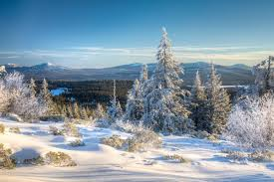
V | A | S | A | R | I | S
V | A |  | A | R | I

Slide 4
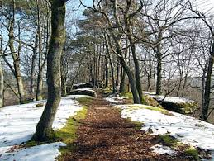
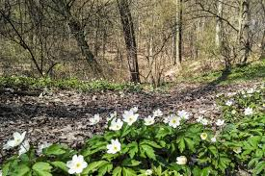
K | O | V | A | S
 | O | V |  | S

Slide 5
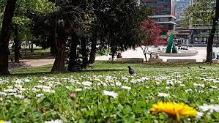
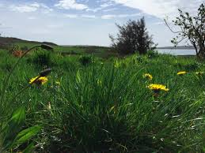
B | A | L | A | N | D | I | S
 | A | L | A |  | D | I | S

Slide 6
G | E | G | U | Ž | Ė
 | E | G |  |  | Ė

Slide 7
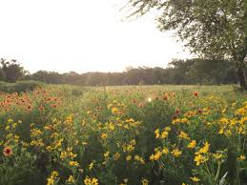
B | I | R | Ž | E | L | I | S
B |  | R | Ž |  | L |  | S

Slide 8
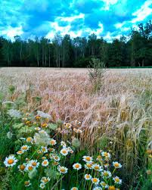
L | I | E | P | A
 | I | E

Slide 9
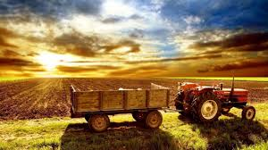
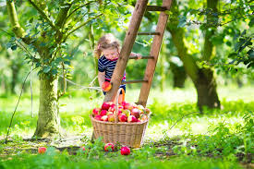
R | U | G | P | J | Ū | T | I | S
 | U | G | P |  | Ū |  | I | S

Slide 10
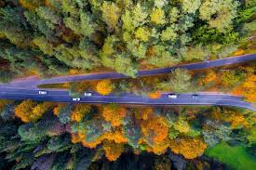
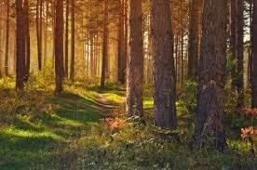
R | U | G | S | Ė | J | I | S
 | U | G | S |  |  | I | S

Slide 11
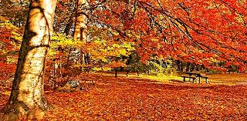
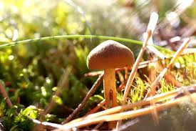
S | P | A | L | I | S
S |  | A |  | I

Slide 12
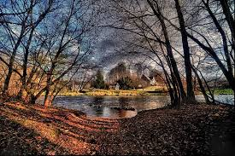
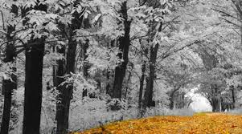
L | A | P | K | R | I | T | I | S
 | A | P |  |  | I | T | I | S

Slide 13
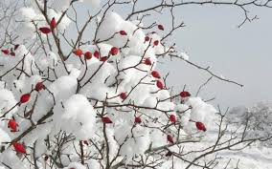
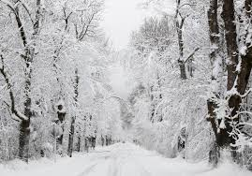
G | R | U | O | D | I | S
 | R | U |  |  | I | S

